Slide 1
Het ontstaan van de PSF als specialisatie
SGF

Slide 2
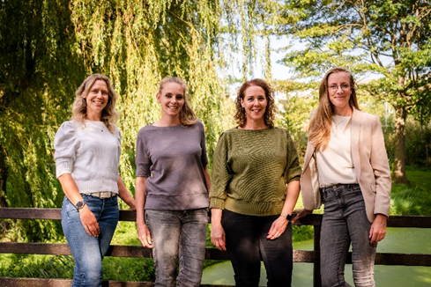
Voorstellen huidige NFP bestuursleden
Arwen Smit
Annet Timmerman
Thirza Douglas
Wineke Snel
SGF
Notes:
2 hoofdlijnen: - maatschappelijke ontwikkeling
-

Slide 3
Professionele ontwikkeling van de vereniging/ PSF-er
1983
1984
1994
1997
2000
2005
2006
2007
2008
2009
2011
2012
2014
2018
2020
2022
2023
IPT
Flow
->
HU
IOPTMH
Officiele
subgroep
Nieuw
GGZ
Stelsel
TaskForce
JZJP
COVID
Pandemie
1 BP
NFO ->
NFP
4 DKL
Flow
1e POH
GGZ
Deelregister
PSF
Cursus
Ontsp.
Domeinomschrijving PSF
Digitaal
werken
Prest.
Omsch. PSF
Aanvraag erkenning
Derde opleiding PSF
Oprichting
NFO
1e conf.
IOPTMH
BP PSF
Samenwerking
VvOCM/PSOT
WCPT in NL
Samenwerking
NVPMT en ergo
SGF

Slide 4
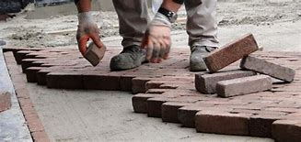
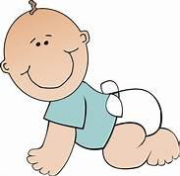
Casus spanningsklachten
Stoornis: Rugklachten Nekklachten Hoofdpijn Overgewicht Slechte conditie | Activiteiten: Beperkt in het huishouden, voor zichzelf en haar zoon zorgen, naar buiten gaan/ boodschappen doen | Participatie: Sport niet
Persoonlijke factoren: |  | Externe factoren:
1983
1984
1994
1997
2000
2005
2006
IPT
NFO ->
NFP
4 DKL
Flow
Behandeling?
Deelregister
PSF
Cursus
Ontsp.
Domeinomschrijving PSF
Oprichting
NFO
1e conf.
IOPTMH
SGF

Slide 5
Casus spanningsklachten
Voor 1984: Mobiliseren? Oefenen?
Stoornis: Rugklachten Nekklachten Hoofdpijn Overgewicht Slechte conditie | Activiteiten: Beperkt in het huishouden, voor zichzelf en haar zoon zorgen, naar buiten gaan/ boodschappen doen | Participatie: Sport niet
Persoonlijke factoren: |  | Externe factoren:
1983
1984
1994
1997
2000
2005
2006
IPT
NFO ->
NFP
4 DKL
Flow
Behandeling?
Deelregister
PSF
Cursus
Ontsp.
Domeinomschrijving PSF
Oprichting
NFO
1e conf.
IOPTMH
SGF

Slide 6
Casus spanningsklachten
Voor 1984: Mobiliseren? Oefenen?
Stoornis: Rugklachten Nekklachten Hoofdpijn Overgewicht Slechte conditie | Activiteiten: Beperkt in het huishouden, voor zichzelf en haar zoon zorgen, naar buiten gaan/ boodschappen doen | Participatie: Sport niet
Persoonlijke factoren: |  | Externe factoren:
Na 1984: Ontspanningsoefeningen?
1983
1984
1994
1997
2000
2005
2006
IPT
NFO ->
NFP
4 DKL
Flow
Behandeling?
Deelregister
PSF
Cursus
Ontsp.
Domeinomschrijving PSF
Oprichting
NFO
1e conf.
IOPTMH
SGF

Slide 7
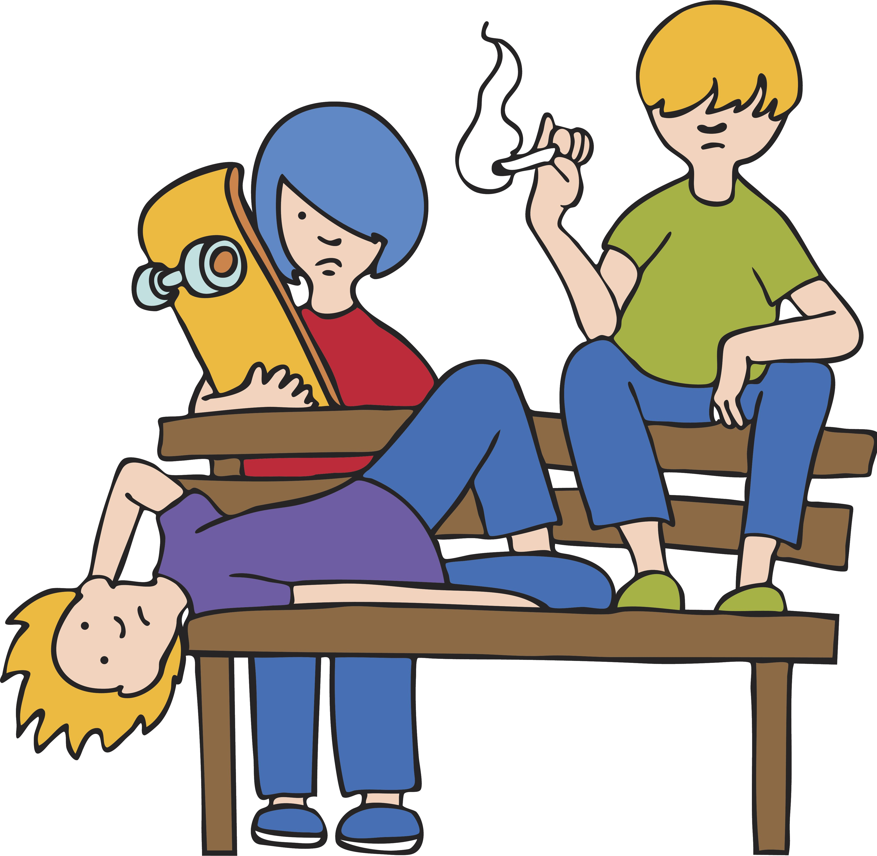
Casus spanningsklachten
NFO naar NFP: meer dan ontspanning
Stoornis: Rugklachten Nekklachten Hoofdpijn Overgewicht Slechte conditie | Activiteiten: Beperkt in het huishouden, voor zichzelf en haar zoon zorgen, naar buiten gaan/ boodschappen doen | Participatie: Sport niet
Persoonlijke factoren: Somber, eerdere episoden van depressie gehad Actuele rouw |  | Externe factoren: 1 zoon van 14 Moeder recent overleden Geen partner Contact met familie verbroken Bijna geen sociale steun
1983
1984
1994
1997
2000
2005
2006
IPT
NFO ->
NFP
4 DKL
Flow
Behandeling?
Deelregister
PSF
Cursus
Ontsp.
Domeinomschrijving PSF
Oprichting
NFO
1e conf.
IOPTMH
SGF

Slide 8
Biopsychosociaal model
SGF

Slide 9
Biopsychosociaal model
SGF

Slide 10
Wetenschappelijke ontwikkelingen nationaal
1983
1984
1994
1997
2000
2005
2006
IPT
NFO ->
NFP
4 DKL
Flow
Deelregister
PSF
Domeinomschrijving PSF
Cursus
Ontsp.
Oprichting
NFO
1e conf.
IOPTMH
SGF

Slide 11
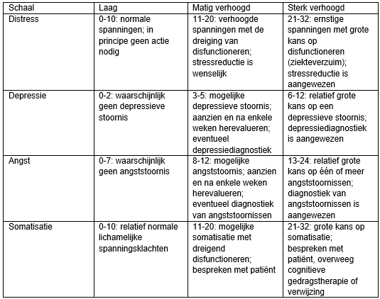
Casus diagnostiek
Beschrijving van de indicatie
Vierdimensionele klachtenlijst
(4DKL B.Terluin, 1994)
1983
1984
1994
1997
2000
2005
2006
IPT
NFO ->
NFP
4 DKL
Flow
Deelregister
PSF
Cursus
Ontsp.
Domeinomschrijving PSF
GGZStandaarden.nl (geraadpleegd 11-09-2022)
Oprichting
NFO
1e conf.
IOPTMH
SGF

Slide 12
Casus diagnostiek
Beschrijving van de indicatie
Beroepsprofiel
1983
1984
1994
1997
2000
2005
2006
IPT
NFO ->
NFP
4 DKL
Flow
BCP; Beroepscompetentie profiel (2009)
Deelregister
PSF
Cursus
Ontsp.
Domeinomschrijving PSF
Oprichting
NFO
1e conf.
IOPTMH
SGF

Slide 13
Casus diagnostiek
Psychopathologie
Persoonskenmerken
Contraproductieve gedragingen
Zelfregulatie onvoldoende
Beschrijving van de indicatie
Beroepsprofiel
Niveau’s van complexiteit
Disfunctionele gedraging
Ongunstige persoonskenmerken
Verminderde zelfregulatie
Disfunctionele opvattingen/emotie
Corrigeerbaar door voorlichting
xxxxxx
BCP; Beroepscompetentie profiel (2009)
SGF

Slide 14
Wetenschappelijke ontwikkelingen internationaal
2006
2007
2008
Tekst toevoegen in deze sheet
2009
2011
2012
2014
Flow
->
HU
IOPTMH
Officiele
subgroep
Nieuw
GGZ
Stelsel
1e POH
GGZ
Deelregister
PSF
Prest.
Omsch. PSF
BP PSF
WCPT in NL
The International Council of Physiotherapy in Psychiatry and Mental Health | IC-PPMH (ioptmh.org))
SGF

Slide 15
Maatschappelijke ontwikkelingen
Verandering GGZ-stelsel
Multidisciplinaire zorg
De POH-GGZ schat in waar de patiënt het beste op zijn plek is;
binnen de huisartsenpraktijk (kortdurende behandeling door POH-GGZ)
binnen de generalistische basis GGZ (GBGGZ)
binnen de specialistische GGZ (SGGZ)
2018
2020
2022
2023
TaskForce
JZJP
COVID
Pandemie
1 BP
Digitaal
werken
Aanvraag erkenning
Derde opleiding PSF
Samenwerking
VvOCM/PSOT
Samenwerking
NVPMT en ergo
SGF

Slide 16
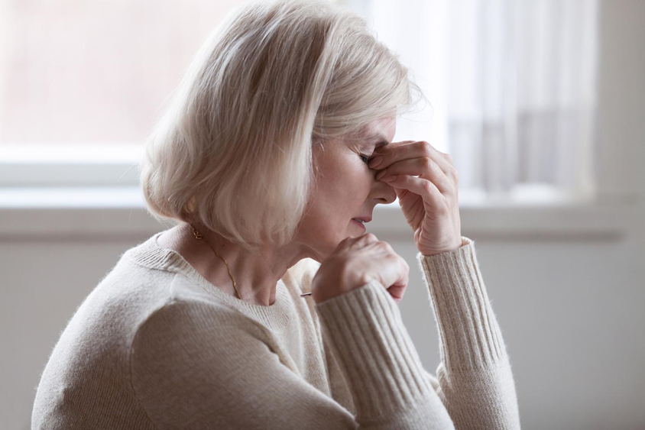
Maatschappelijke ontwikkelingen
Verandering GGZ-stelsel
Casus: Samenwerking met de POH GGZ
Acceptatie
Langdurig vermoeidheid
Angst/ Paniek Grenzen stellen
Ademhalingsklachten
Lichaamsbewustzijn
Dagritme
Herstel belemmerende gedachten Somberheid
Bewegingsangst
Slaapproblemen
Multidisciplinaire zorg
2018
2020
2022
2023
TaskForce
JZJP
COVID
Pandemie
1 BP
Digitaal
werken
Aanvraag erkenning
Derde opleiding PSF
Samenwerking
VvOCM/PSOT
Samenwerking
NVPMT en ergo
SGF
23 september 2022

Slide 17
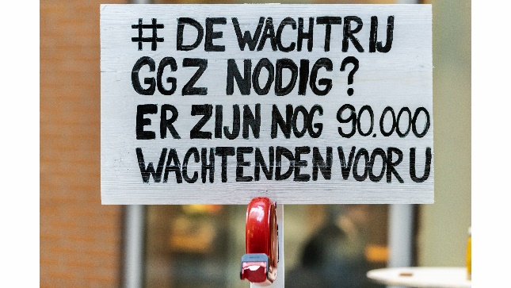
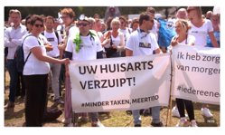
Maatschappelijke ontwikkelingen
Verandering GGZ-stelsel
Multidisciplinaire zorg
NOS Nieuws•Dinsdag 3 augustus 2021, 19:17
2018
2020
2022
2023
TaskForce
JZJP
COVID
Pandemie
1 BP
Digitaal
werken
Aanvraag erkenning
Derde opleiding PSF
Samenwerking
VvOCM/PSOT
Samenwerking
NVPMT en ergo
NOS Nieuws•Maandag 12 september 2022, 22:07
SGF

Slide 18
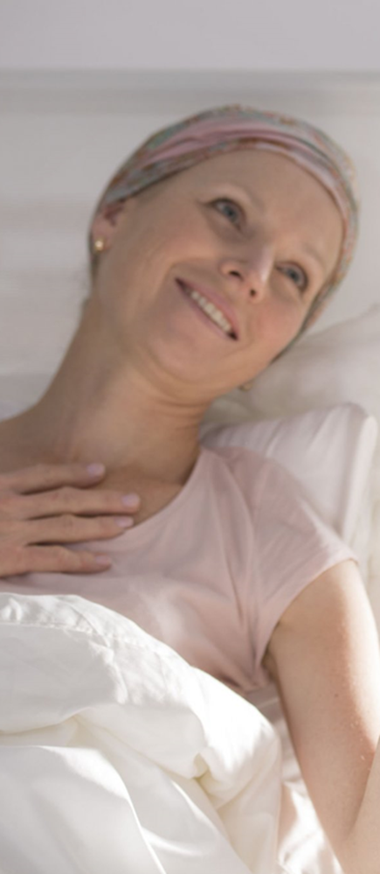
Casus (long)COVID
Stoornis: Benauwd en kortademig hoofdpijn en slecht slapen VG: COPD gold 2, hypertensie en adipositas | Activiteiten: Traplopen gaat heel moeizaam (vermoeidheid beenspieren en dyspnoe) | Participatie: Speelt in haar vrije tijd graag piano Hoog opgeleid, directrice zorginstelling, werkt full time- AO
Persoonlijke factoren: |  | Externe factoren:
Wie wordt de behandelaar?
Hypothese?
SGF

Slide 19
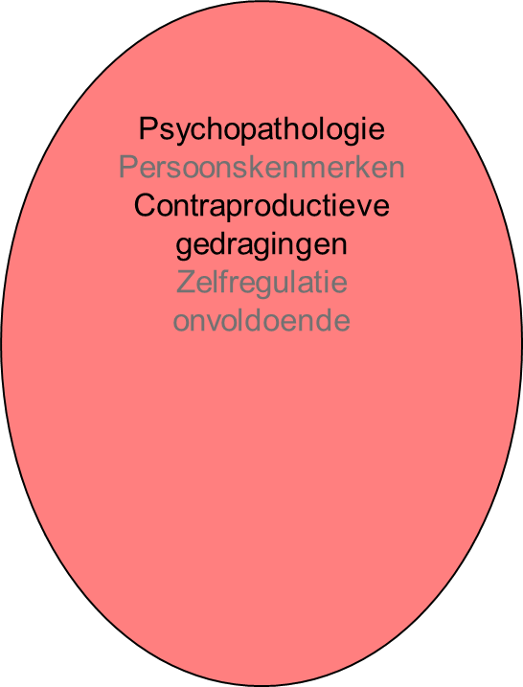
Wanneer naar de psychosomatisch fysiotherapeut?
Complexiteit 3 en 4
Niet beïnvloedbaar gedrag
Afhankelijk van je eigen competenties
Preventieve informatie ( C-support)
Bron: Beroepsprofiel psychosomatisch fysiotherapeut, 2009
SGF

Slide 20
Casus ICF model 1e lijns fysiotherapie
Complexiteit?
Wie wordt de behandelaar?
Voel jij je nog competent?
Stoornis: Benauwd en kortademig hoofdpijn en slecht slapen VG: COPD gold 2, hypertensie en adipositas | Activiteiten: Traplopen gaat heel moeizaam (vermoeidheid beenspieren en dyspnoe) | Participatie: Speelt in haar vrije tijd graag piano Hoog opgeleid, directrice zorginstelling, werkt full time- AO
Persoonlijke factoren: Stelt hoge eisen aan zichzelf zowel zakelijk als privé- schuldgevoel Perfectionisme VG: burnout |  | Externe factoren: Getrouwd, 2 pubers- 1 autisme- moeder probeert rust en regelmaat te bieden in het gezin Onbegrip van werkgever
Hypothese?
SGF

Slide 21
Maatschappelijke ontwikkelingen
Verandering GGZ-stelsel
Ambitie NFP:
We zijn er voor mensen met aanhoudende lichamelijke klachten die het bewegend functioneren beperken.
Onze interventies zijn uniek omdat ze zich richten op een combinatie van lichaam, cognitie, gedrag en emotie
We zien de hele mens
Multidisciplinaire zorg
JZJP naar passende zorg
2018
2020
2022
2023
TaskForce
JZJP
COVID
Pandemie
1 BP
Digitaal
werken
Aanvraag erkenning
Derde opleiding PSF
Samenwerking
VvOCM/PSOT
Samenwerking
NVPMT en ergo
SGF

Slide 22
Visie NFP op PSF (2040)
Algehele gezondheidszorg bekijkt de mens als geheel met aandacht voor zelfmanagement van gezondheidsvaardigheden
PSF is specialist hoog complexe zorg (niveau 3 & 4 zie bcp)
PSF heeft adviserende rol lagere complexiteit (niveau 1 & 2 zie bcp)
PSF heeft in de wijk een heldere plek binnen het zorgnetwerk van de bewoner waarbij samenwerking binnen het sociaal domein en gezondheidspartners centraal staat
SGF

Slide 23
Samenvattend
1983
1984
1994
1997
2000
2005
2006
2007
2008
2009
2011
2012
2014
2018
2020
2022
2023
IPT
Flow
->
HU
IOPTMH
Officiele
subgroep
Nieuw
GGZ
Stelsel
TaskForce
JZJP
COVID
Pandemie
1 BP
NFO ->
NFP
4 DKL
Flow
1e POH
GGZ
Deelregister
PSF
Cursus
Ontsp.
Domeinomschrijving PSF
Digitaal
werken
Prest.
Omsch. PSF
Aanvraag erkenning
Derde opleiding PSF
Oprichting
NFO
1e conf.
IOPTMH
BP PSF
Samenwerking
VvOCM/PSOT
WCPT in NL
Samenwerking
NVPMT en ergo
SGF
23 september 2022

Slide 24
SGF
23 september 2022

Slide 25
Call to action
Wat vraagt de veranderende maatschappij van jou als therapeut ?
Zouden we niet allemaal van een psychosomatisch denkkader moeten werken?
SGF
23 september 2022

Slide 26
Geïnterviewden
Rob Boersma
Henny in ‘t Veld- oud bestuurder, voorzitter congrescommisse, PR commissie NFP
Gerard Toet- oud penningmeester en interim voorzitter NFP
Jelle Sijbesma- oud voorzitter NFP (‘99-’06)
Nathalie Mulders- oud voorzitter NFP
Albert Mulder- docent IPT
Edith Pans- docent en oprichter Stichting FLOW
Jeanette Boiten-
Douwe Woudhuizen- docent en oprichter Stichting FLOW
Markwin van Veelen- oud bestuurslid NFP
Elbert Müller- oud bestuurslid NFP
Rutger Ijntema- hoofd opleiding psychosomatiek, oud bestuurslid IOPTMH
Matthijs Rumke- oud voorzitter NFP
SGF

Slide 27
Namen die in de interviews benoemd zijn
Anneke van Katwijk- Autogene Training
Ronald vd Vlies- oprichter IPT
Mineke Sundermeijer- oprichter IPT
Latere periode: Prof. Dr. J. Winnubst
Andre Lamerus- onderwijscommissie
Oud voorzitters: Han Kingma, Ellen Voskuil, Gerard Toet, Jelle Sijbesma, Nathalie Mulders, Matthijs Rumke, Thirza Douglas
Oud bestuurders ( onvolledig): Joost de Bie, Gerard Toet, Edith Pans, Annet de Jong, Ans vd Bosch, Ingrid Joosten, Elbert Müller, Esther Kuin, Peter Vaessen, Jolanda Herngreen, Annemiek Langezaal, Marjan Kielstra, Jelle Buning, Mark ten Seldam, Markwin van Veelen, Niels Goudswaard, Arwen Smit, Annet Timmerman, Wineke Snel
Marloes vd Horst
Michel Probs- oud voorzitter IOPTMH
Liv Helvik Skjærven- oud vice voorzitter IOPTMH
Remco Cooppolse, Laetitia Dekker, Jeannette Boiten- begeleiden BP traject
SGF

Slide 28
Ereleden Joost de Bie prijs
Anneke van Katwijk
Jelle Sijbesma
Gerard Toet
Peter Vaessen
Henry in het veld
Natalie Mulders
Berend Terluin
Prof. Dr. J. Winnubst
Roland van de Vlies
Jelle Sijbesma
Bestuur van stichting Flow ( Edith Pans, Douwe Woudhuizen, Alien Verhoef)
Henny in ‘t Veld
SGF

Slide 29
origineel
1983
1984
1994
1997
2000
2005
2006
2007
2008
2009
2011
2012
2014
2018
2020
2022
2023
IPT
Flow
->
HU
IOPTMH
Officiele
subgroep
Nieuw
GGZ
Stelsel
TaskForce
JZJP
COVID
Pandemie
1 BP
NFO ->
NFP
4 DKL
Flow
1e POH
GGZ
Deelregister
PSF
Cursus
Ontsp.
Domeinomschrijving PSF
Digitaal
werken
Prest.
Omsch. PSF
Aanvraag erkenning
Derde opleiding PSF
Oprichting
NFO
1e conf.
IOPTMH
BP PSF
Samenwerking
VvOCM/PSOT
WCPT in NL
Samenwerking
NVPMT en ergo
SGF

